Slide 1

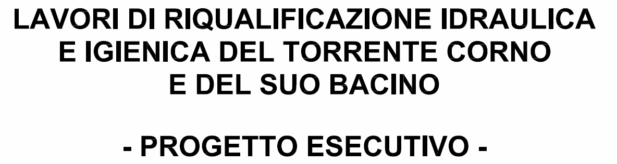
Direzione centrale ambiente ed energia

Slide 2
DESCRIZIONE DELLE OPERE - 1
Intervento di messa in sicurezza idraulica:
A.1 - LO SCOLMATORE DEL TORRENTE CORNO:
L’intervento consiste nel realizzare una condotta sotterranea (definita scolmatore) che dal confine di Stato (Via San Gabriele) raggiunge il parco della Valletta dove appunto esce a cielo aperto e sia in grado di intercettare le portate eccedenti provenienti dal bacino sloveno del Corno; portate che per il loro volume attualmente non sono in grado di transitare lungo l’esistente tratto coperto del torrente Corno.
DATI DIMENSIONALI: diametro condotta: 200 cm; lunghezza 1520 m.
Vie interessate:
Via San Gabriele
Via degli Orzoni
Via Generale Scodnik
Via Italico Brass
infine il Parco della Valletta.

Slide 3
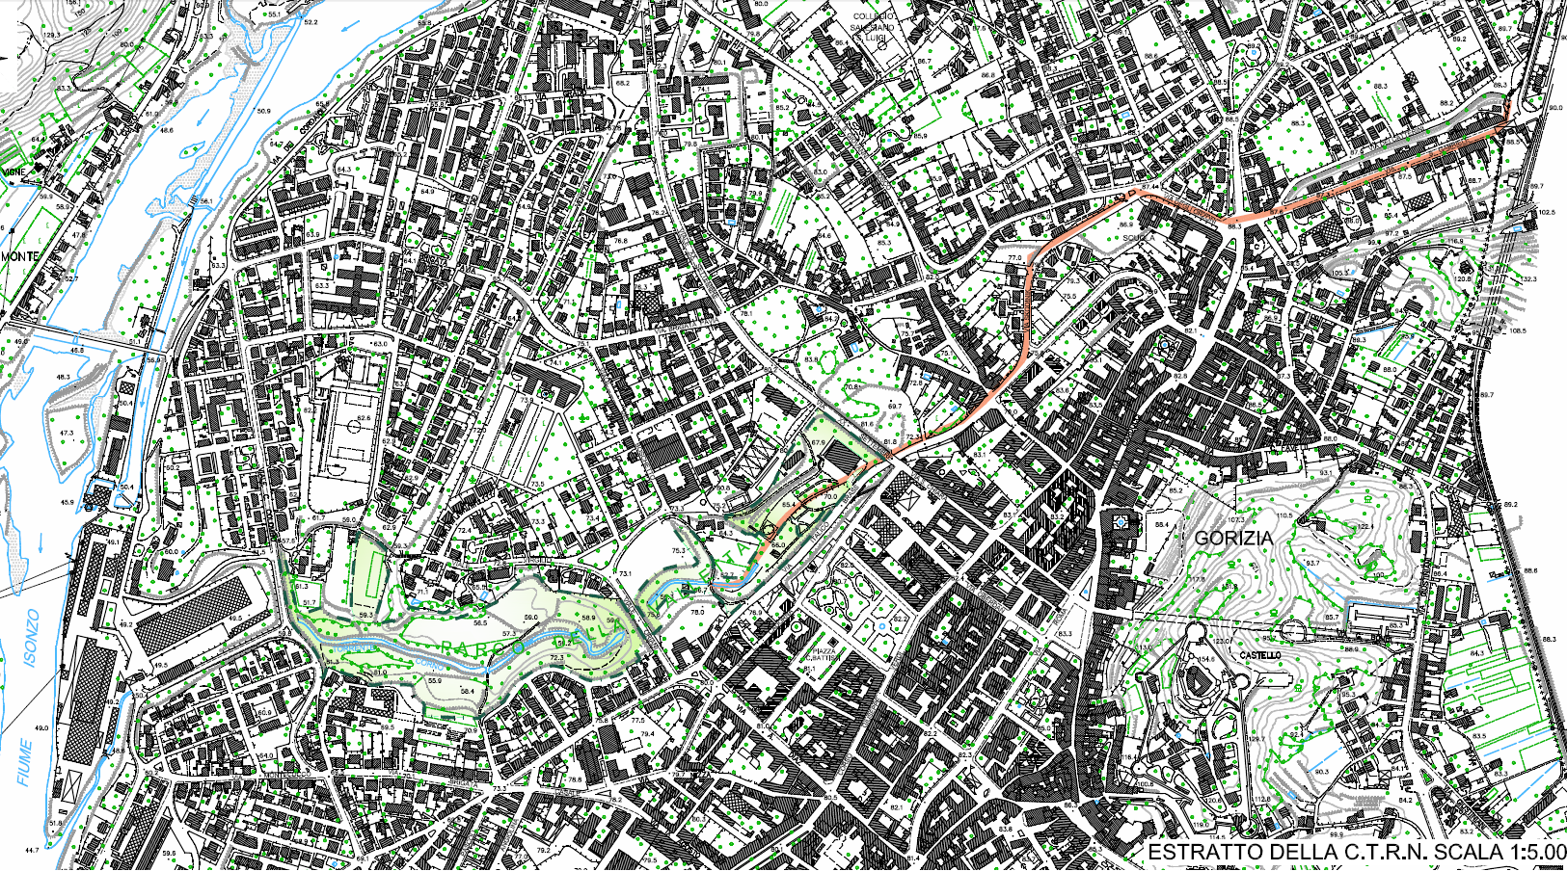
Tracciato del microtunneling
Parco della Valletta
Castello

Slide 4
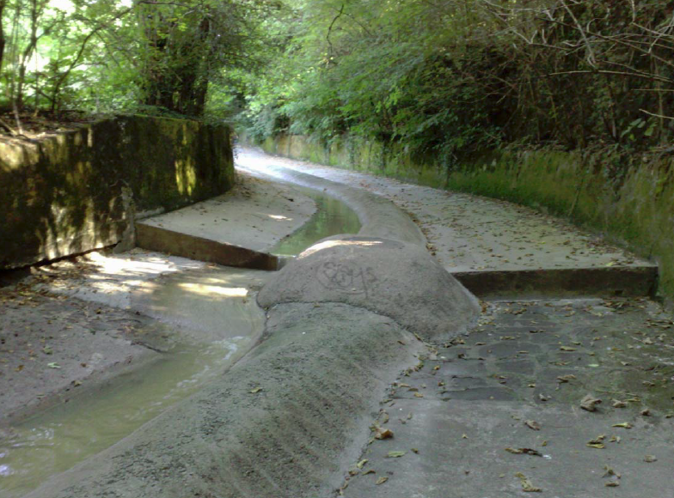
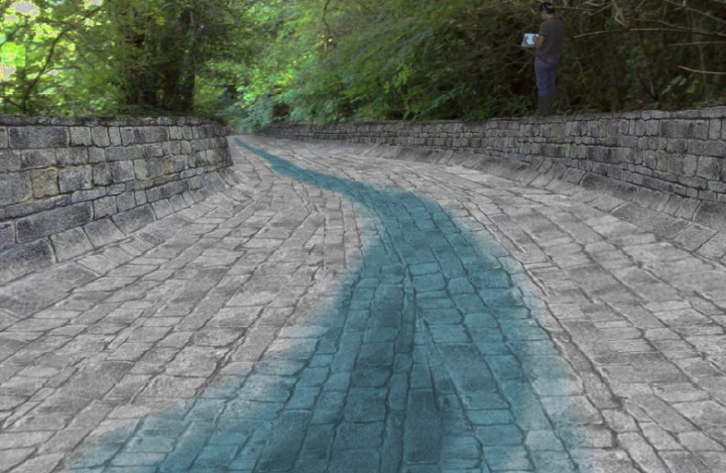
Riqualificazione della valletta fotosimulazione
A.2 - SISTEMAZIONE IDRAULICA DELLA VALLETTA:
È previsto il rifacimento dell’esistente canale in calcestruzzo, realizzando un rivestimento in pietra locale (tipo arenaria) di elevato spessore.
Nel tratto esistente non cementato, invece, vengono realizzati interventi naturalistici in grado di elevare la qualità ambientale del torrente.
In sintesi di prevede la realizzazione di: uno spazio golenale verde prativo a lato del torrente; la protezione delle sponde soggette ad erosione con sassi locali cementati; degli allargamenti localizzati, tratti con differenti profondità e sistemazione di massi in alveo per aumentare l’ossigenazione e la biodiversità del torrente.
Progetto
Situazione attuale

Slide 5
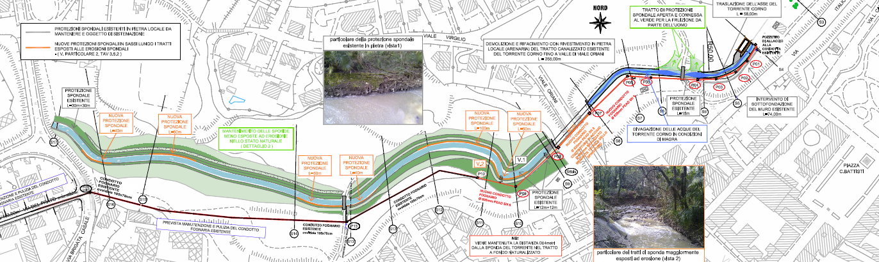
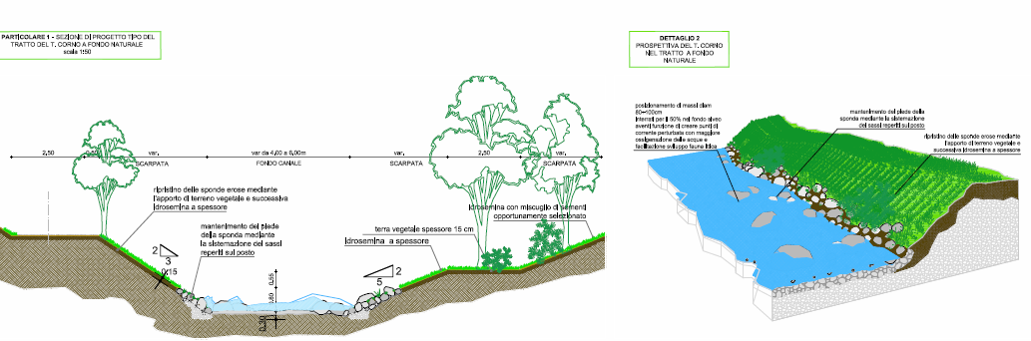
Riqualificazione della valletta opere di sistemazione idraulica

Slide 6
DESCRIZIONE DELLE OPERE - 2
B) Intervento di consolidamento lungo il tratto intubato del Corno esistente:
Si prevede la pulizia mediante idrolavaggio (ad alta pressione) del canale interrato e la sua impermeabilizzazione (infatti ora presenta molte fessure e deterioramenti del calcestruzzo).
C) Intervento riqualificazione del collettore delle acque nere:
Viene prevista l’intercettazione e l’allacciamento degli esistenti scarichi fognari in una condotta dedicata, separando quindi le acque nere che attualmente recapitano nel Corno interrato. Il tratto oggetto di risanamento ha uno sviluppo di 1643 m.

Slide 7
DESCRIZIONE DELLE OPERE - 3
D) Opere di riqualificazione ambientale:
-Presso Via dei Catterini:
Viene realizzata rifatta la soletta di copertura del tratto di torrente Corno a lato di Via dei Catterini al fine di ripristinare l’area a verde e a pista ciclopedonale. Si prevede anche la realizzazione di nuove aiuole con panchine, nuova illuminazione e piantumazione di arbusti ornamentali a servizio del pubblico.
-Parco della Valletta:
Si prevede la riqualificazione del parco al fine di incrementare la fruibilità degli spazi e la naturalità dei luoghi. Gli interventi principali consistono nella pulizia della vegetazione infestante, nel mantenimento delle alberature storiche e di quelle autoctone. Si prevede inoltre la realizzazione di: percorsi tematici e ciclopedonali, nuovi accessi al Parco in diversi punti, punti di sosta con strutture in legno e pietra, la ristrutturazione dell’edificio esistente in “centro informativo ed espositivo”, la sistemazione del ponte di Via del Boschetto e il nuovo ponte di Vicolo del Guado, un’area gioco per bambini, la predisposizione per gli orti urbani.

Slide 8
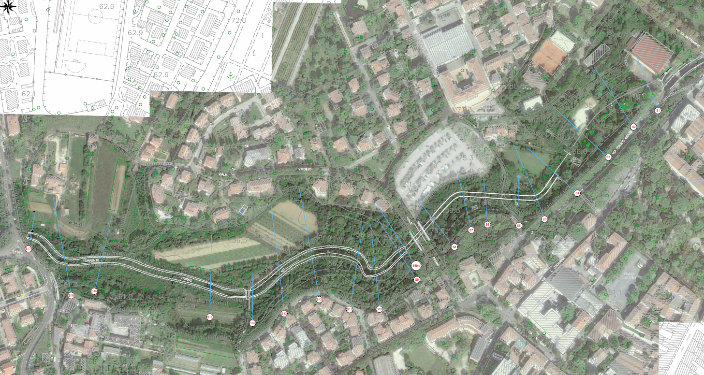
Parco della Valletta

Slide 9
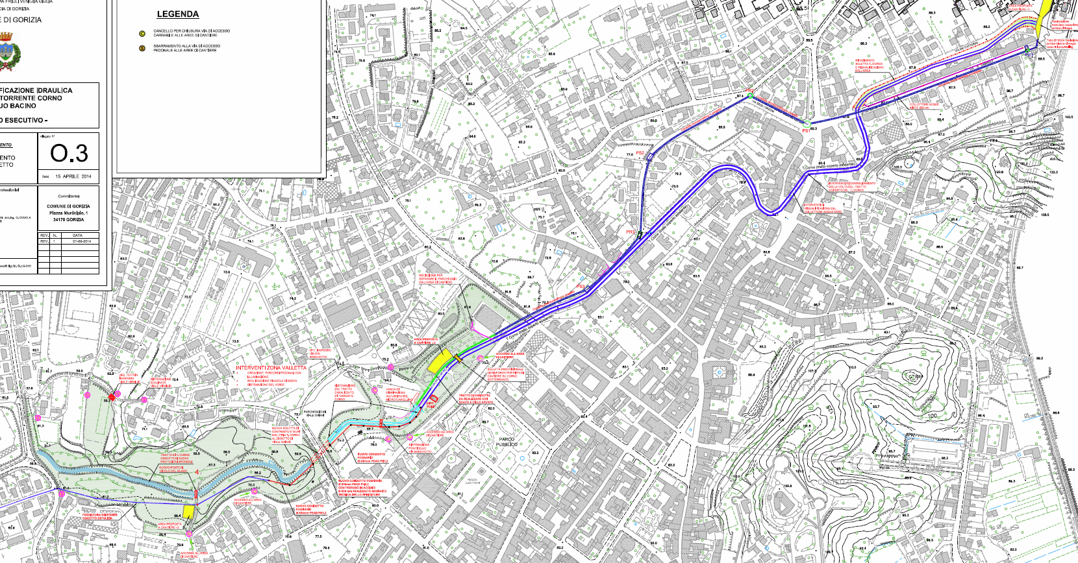
01
02
03
01 – tracciato della galleria idraulica (microtunneling)
02 – tracciato in sotterraneo del torrente Corno, oggetto di intervento di riqualificazione fognaria
03 – tracciato a cielo aperto del torrente Corno (Parco della Valletta)

Slide 10
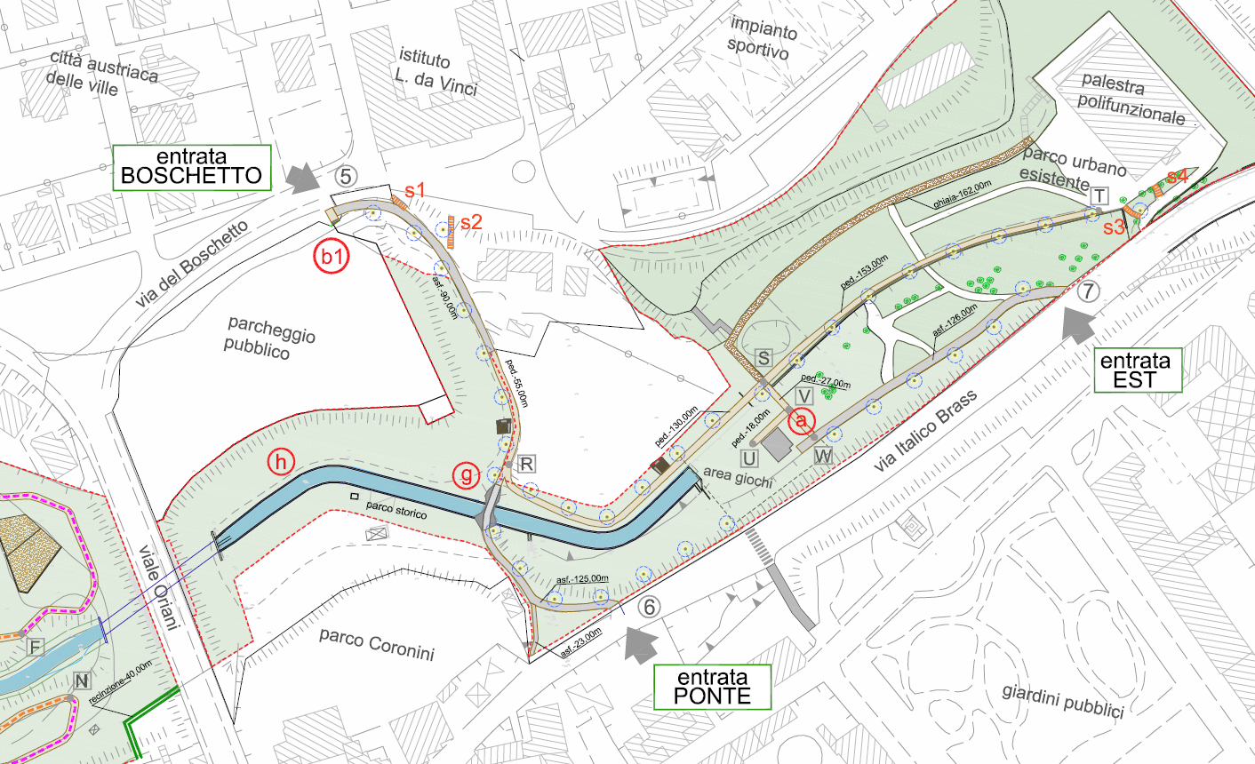
Riqualificazione della valletta - a monte di Viale Oriani

Slide 11
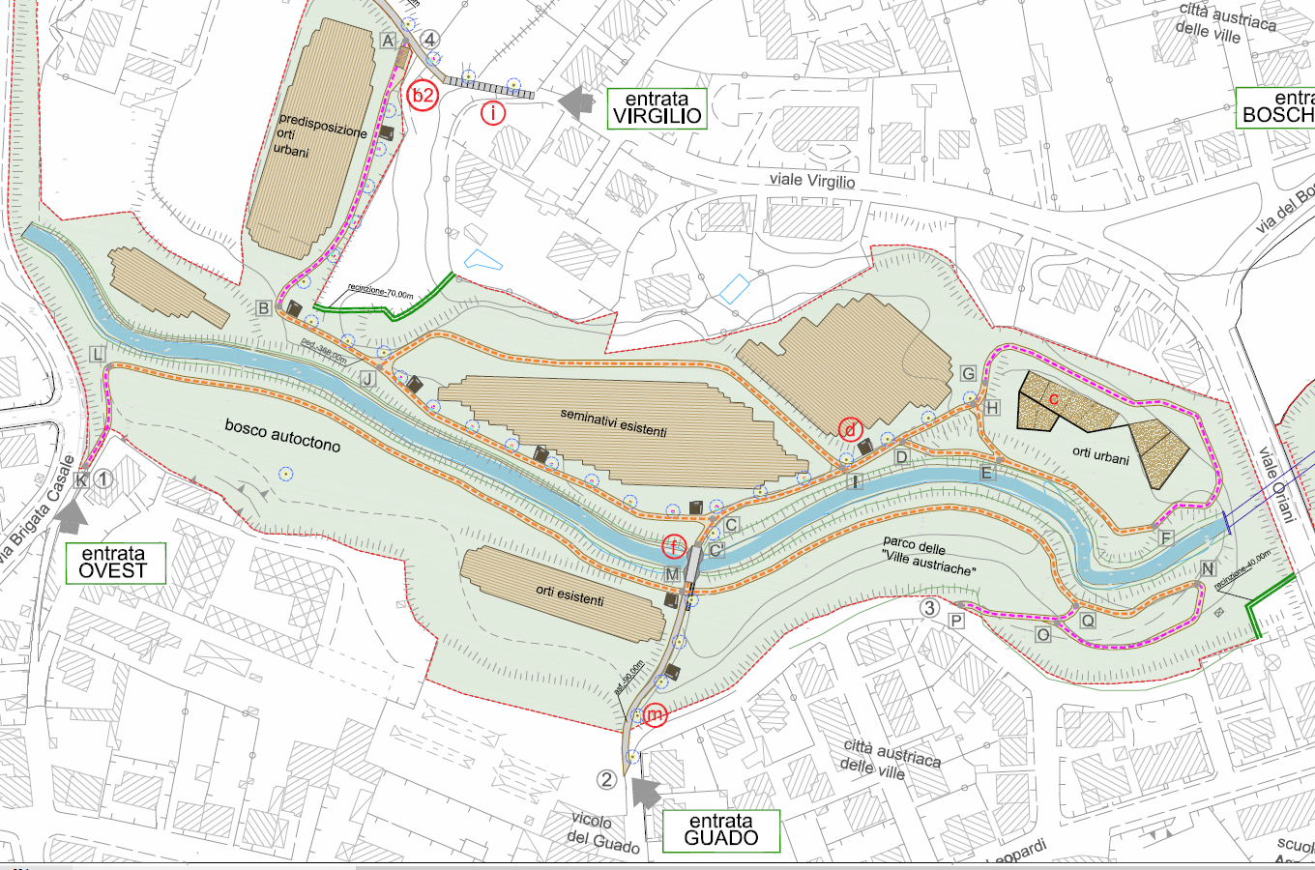
Riqualificazione della valletta - a valle di Viale Oriani

Slide 12
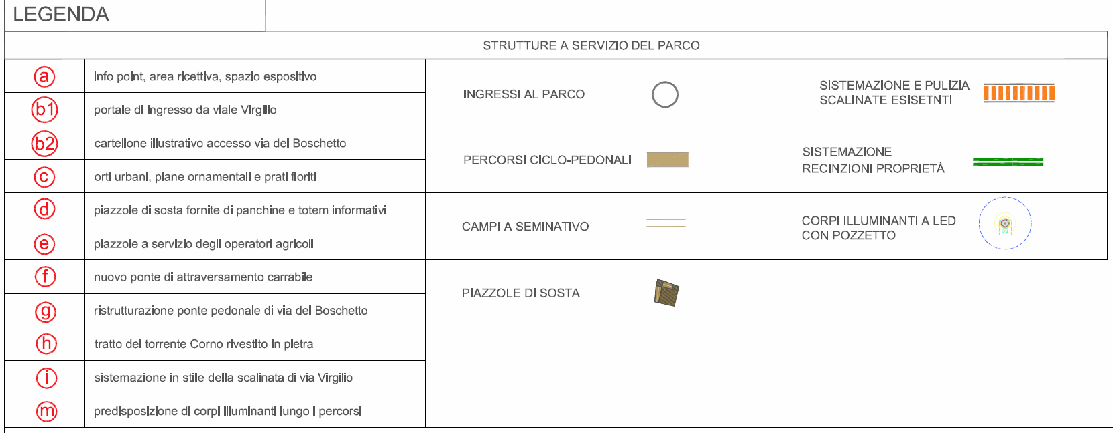
Riqualificazione della valletta
LEGENDA

Slide 13
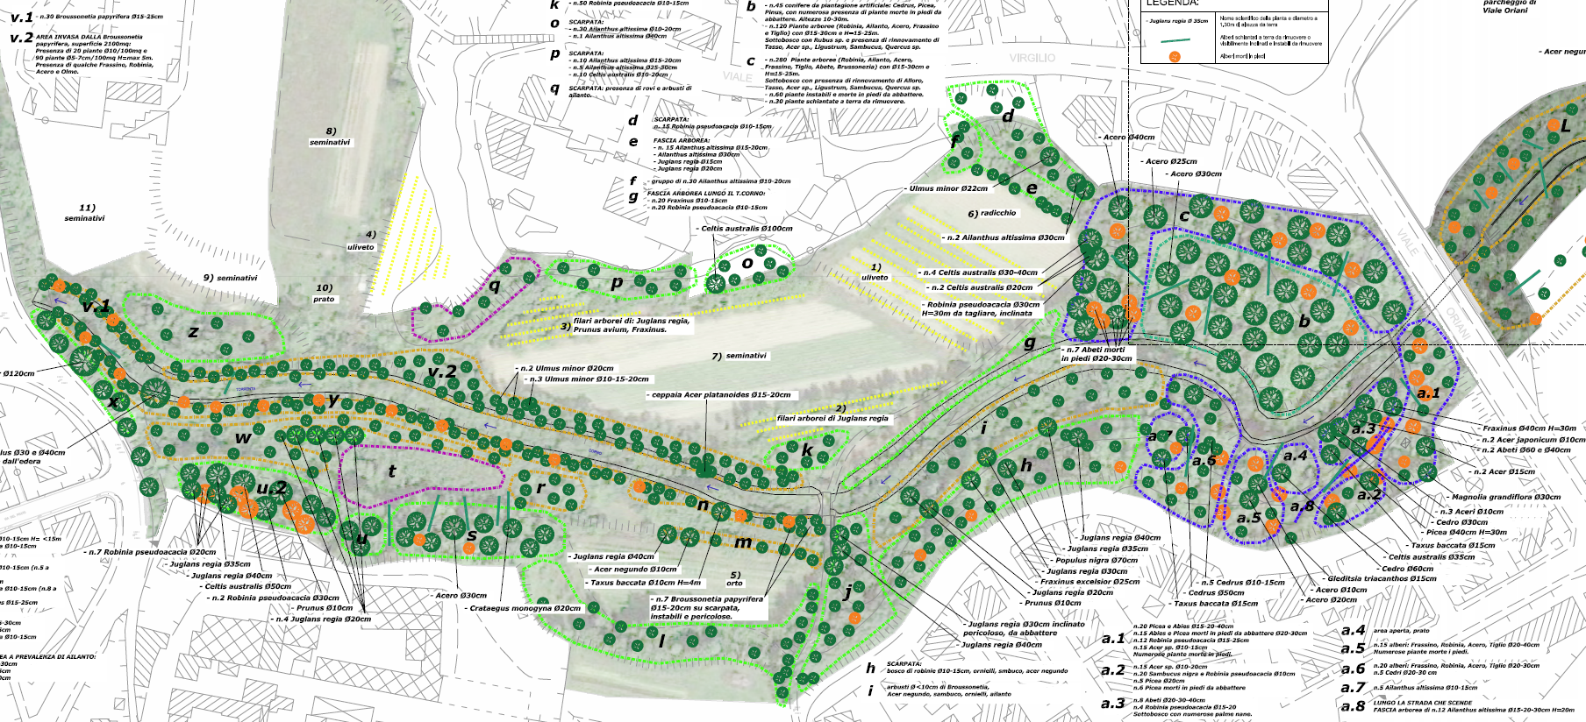
Riqualificazione della valletta rilievo vegetazionale ed interventi selvicolturali

Slide 14
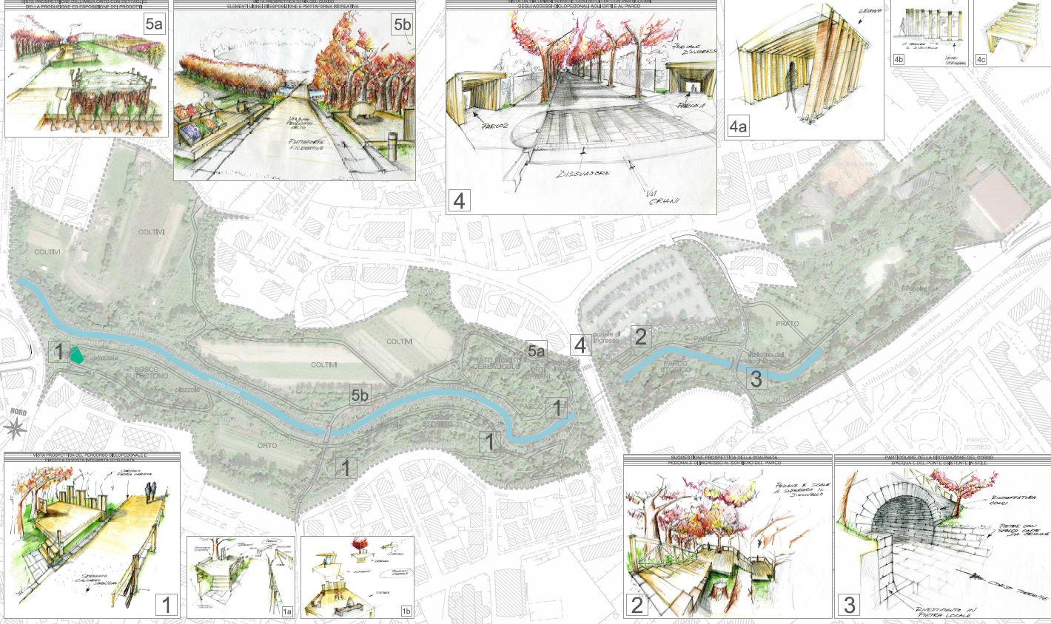
Riqualificazione della valletta schizzi prospettici

Slide 15
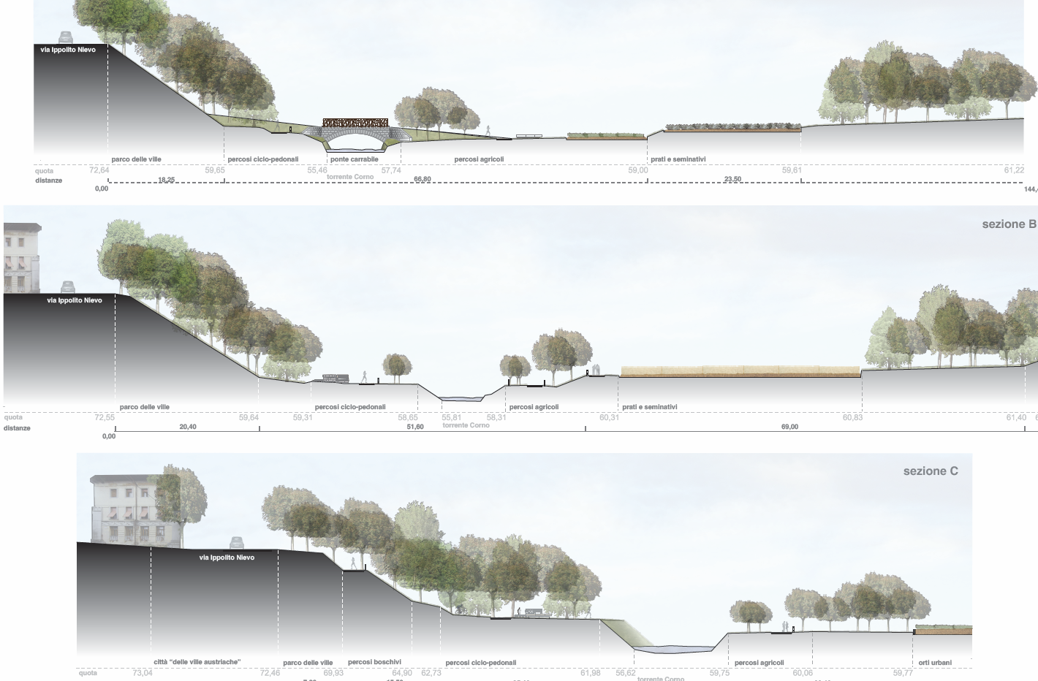
Riqualificazione della valletta sezioni tipo

Slide 16
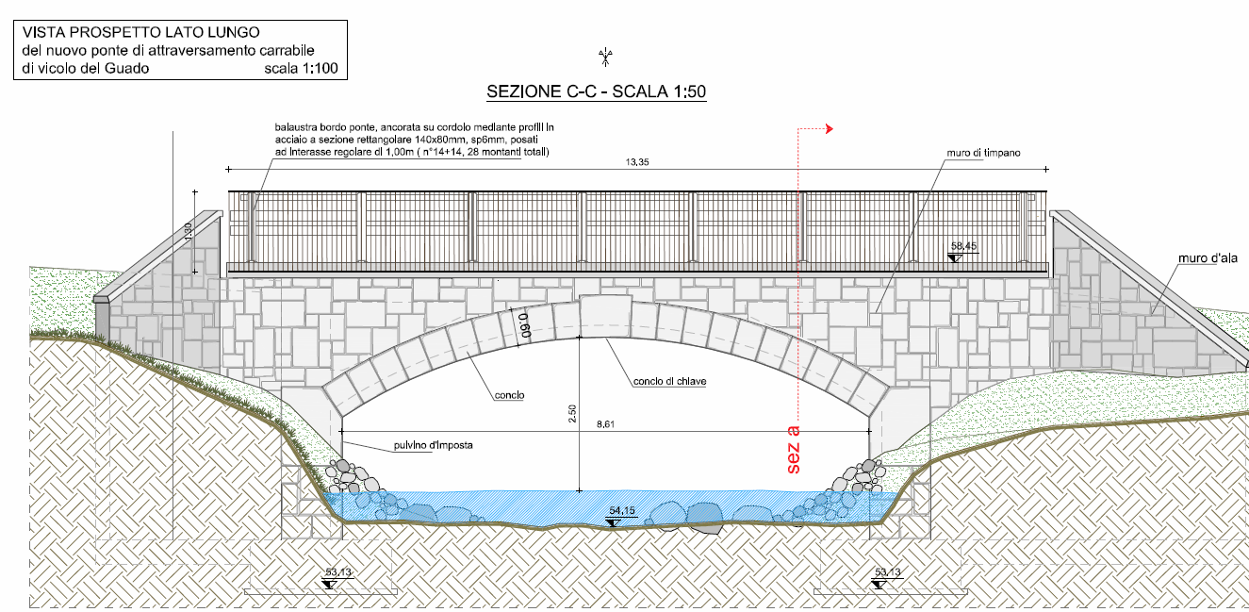
Riqualificazione della valletta ponte di «Vicolo del Guado»

Slide 17
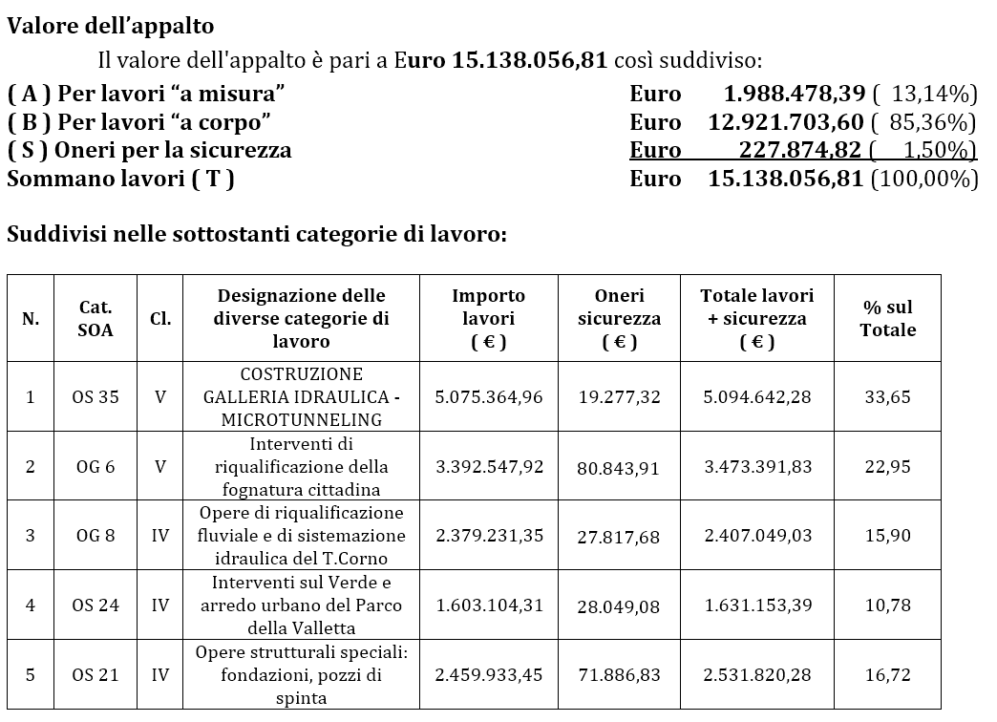

Slide 18
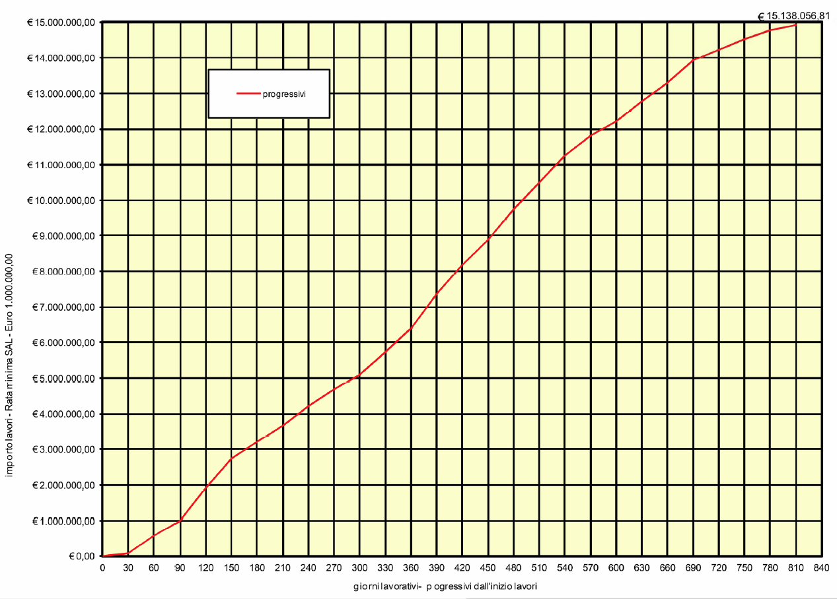
Cronoprogramma – 810 giorni

Slide 19
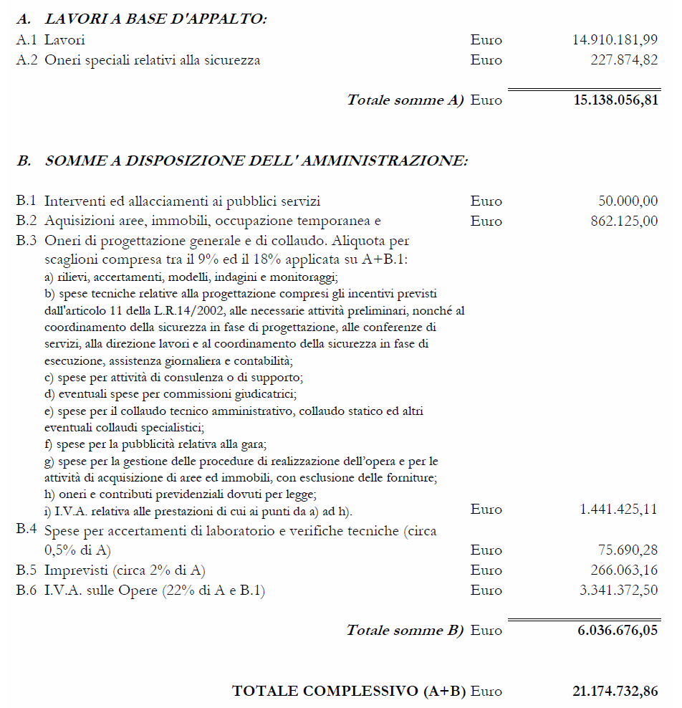
Quadro economico

